Slide 1
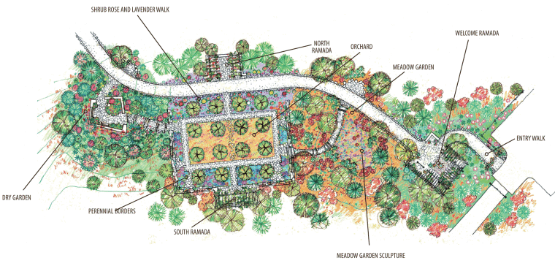

¿Cómo puedes dibujar un mapa de tu hábitat ( lugar donde plantas y animales viven) local?

Slide 2
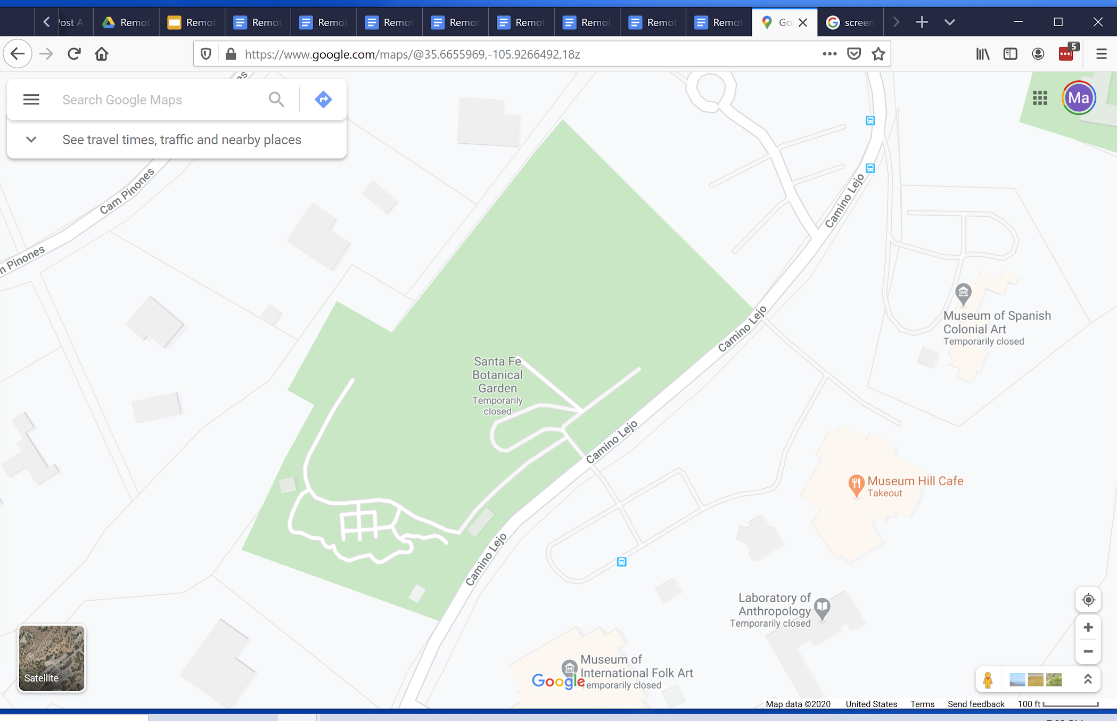
Primero encuentra dónde vives en Google Maps

Slide 3
Si miras desde tu ventana del frente de la casa, ¿en qué dirección estás mirando?

Slide 4
Estoy mirando hacia el Noroeste

Slide 5
Este es un mapa del Jardín Botánico.

Slide 6
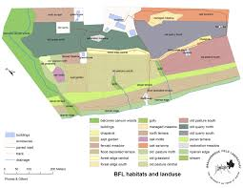
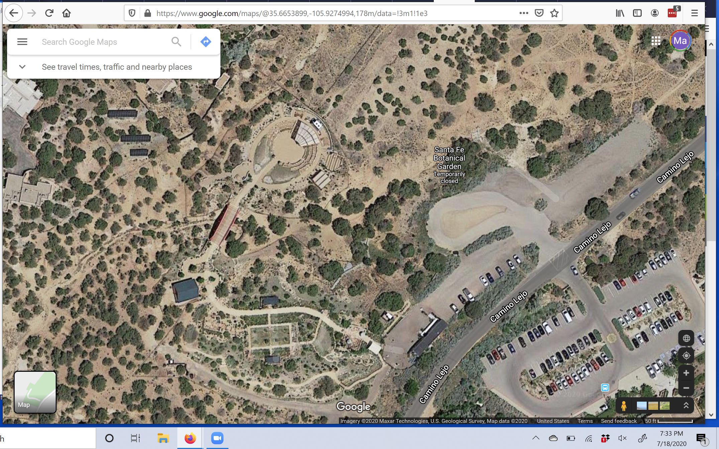
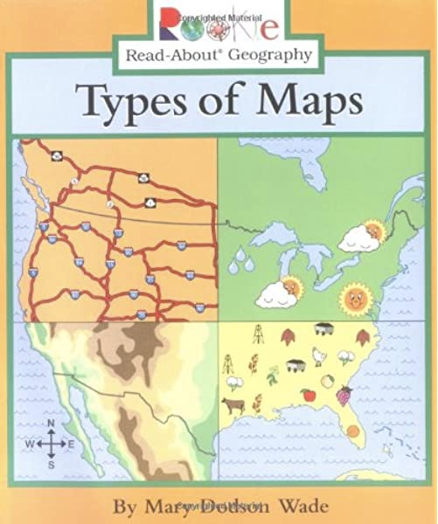
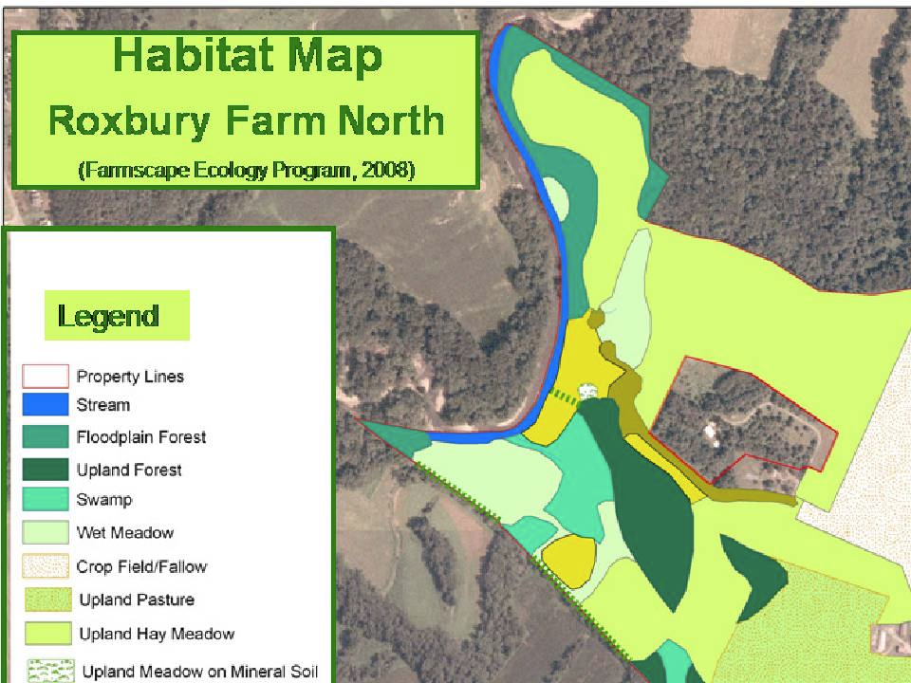
Decide que tipo de mapa quieres dibujar.

Slide 7
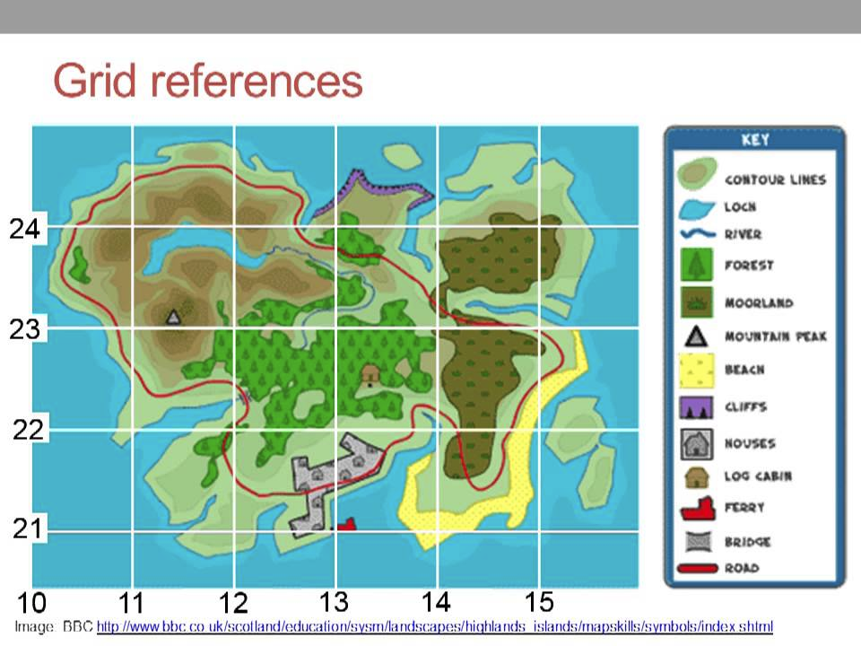
¿Quiéres poner símbolos? ¡Asegúrate de crear una clave para tu mapa!

Slide 8
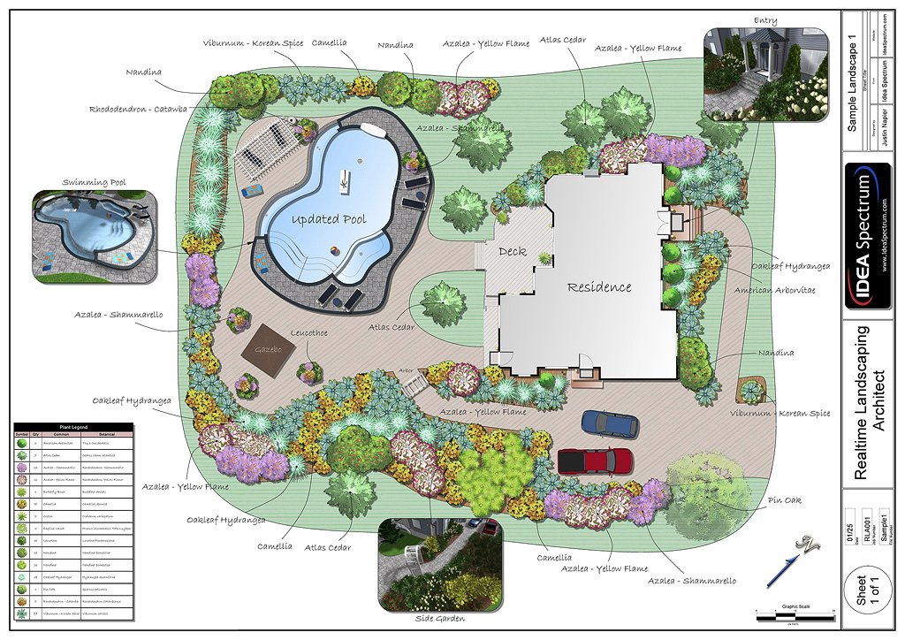
¿Quiéres usar una vista que tendrías si fueras un pájaro?

Slide 9
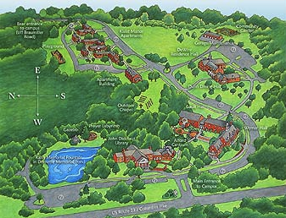
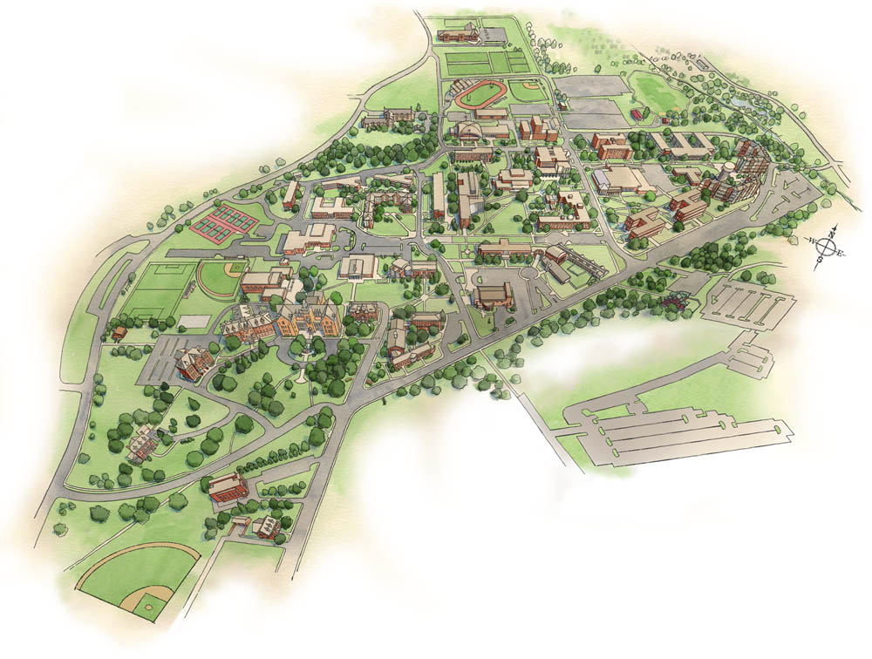
¿Quiéres usar un punto desde el que miras y dibujas?
Notes:
You can explain to student that “Perspectiva” is : Cuando uno observa desde un punto determinado y dibuja desde ese lugar.

Slide 10
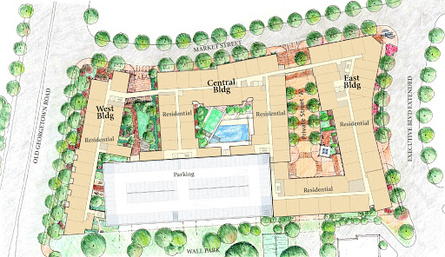
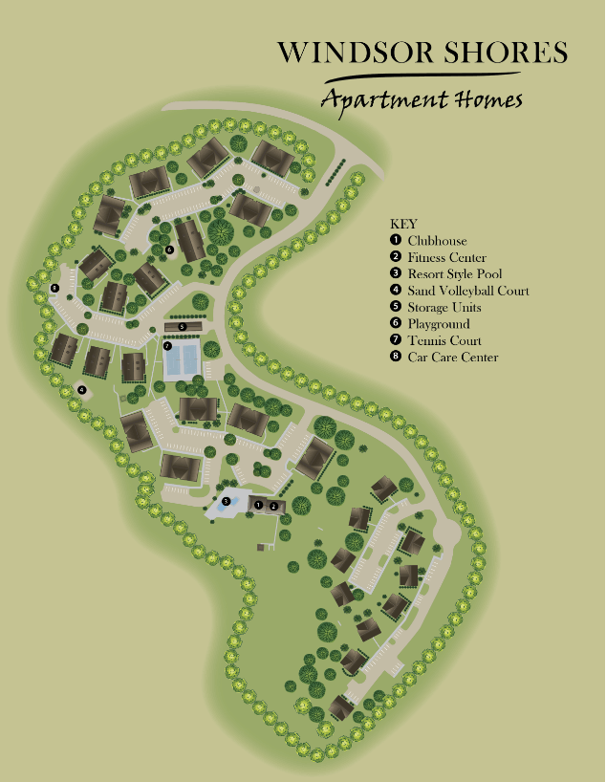
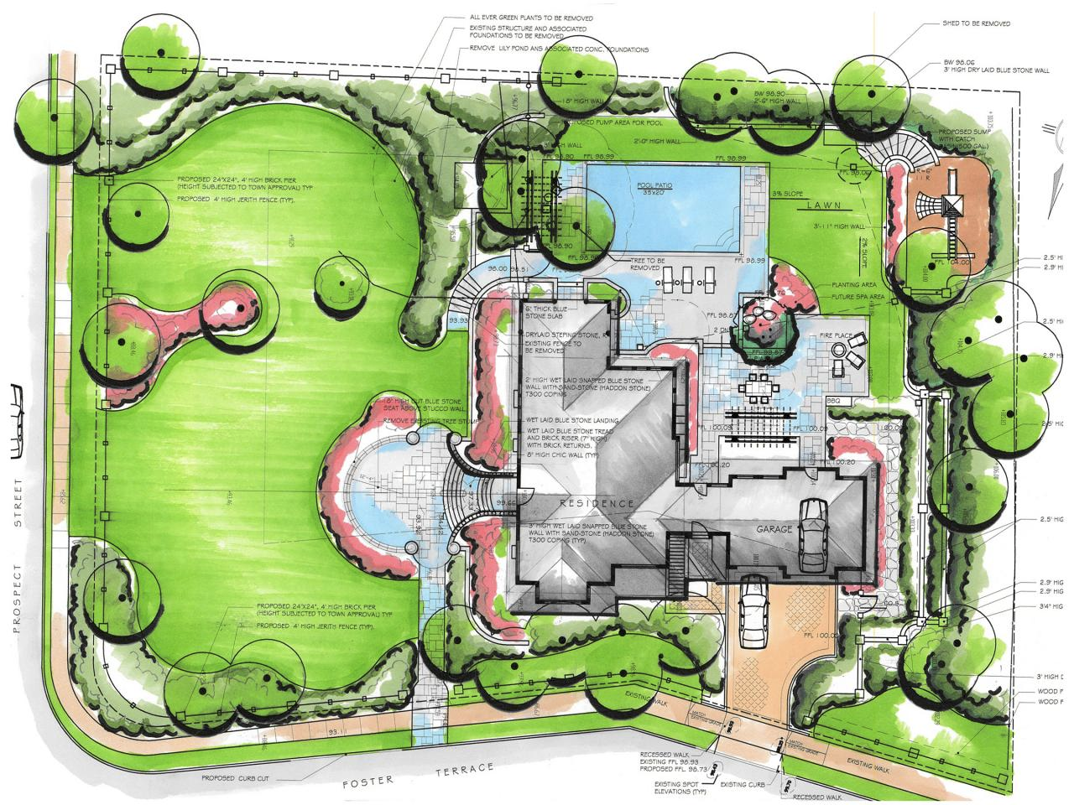
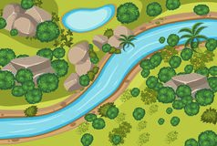
Otros ejemplos

Slide 11
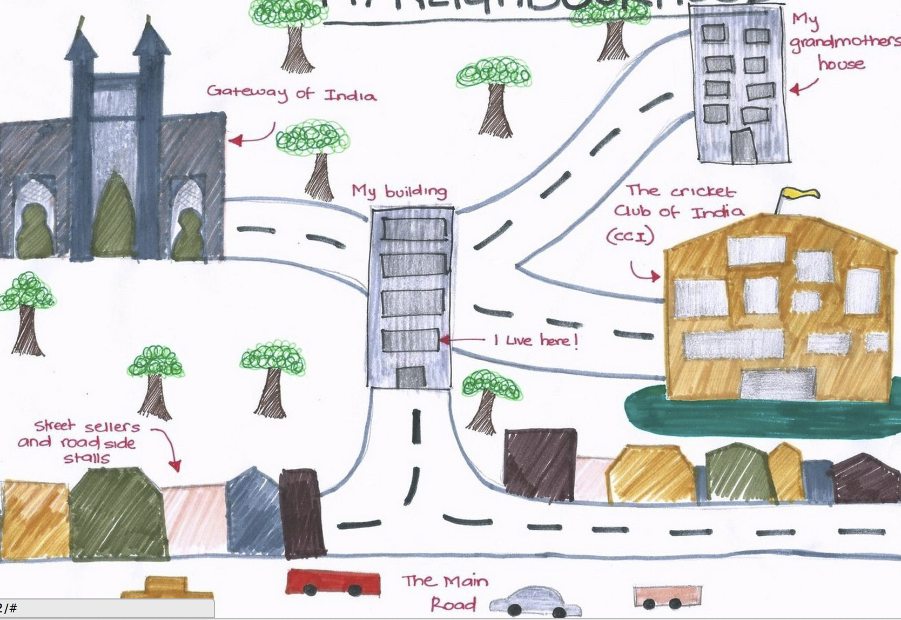
Cualquiera sea el tipo de mapa que elijas dibujar asegúrate de incluir...
La clave del mapa
La Rosa de los Vientos que muestra el Norte
Árboles y plantas grandes
Edificios o casas
Calles
Lugares con agua
Cualquier otra cosa que te pueda ayude a entender cómo tu barrio brinda habitats para plantas y animales

